Slide 1
Паралельність площин
Підготувала:
Учениця 10-Б класу
Іщенко Інна

Slide 2
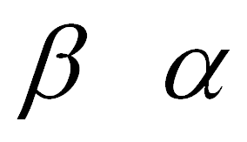

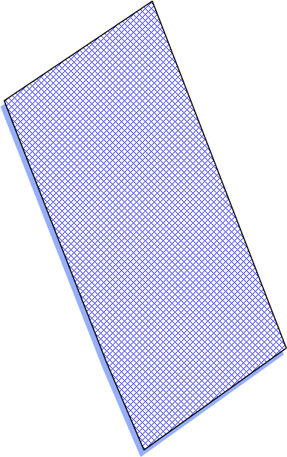
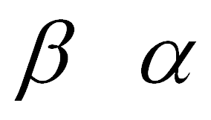
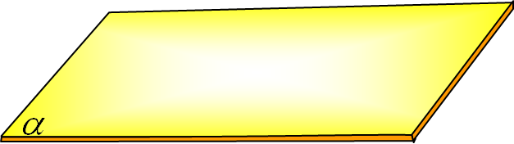
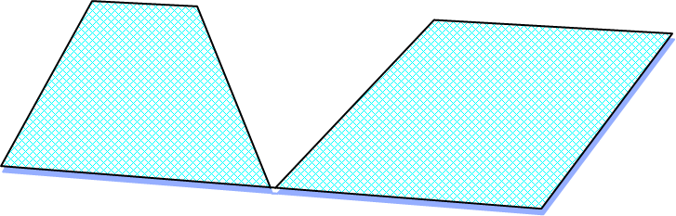
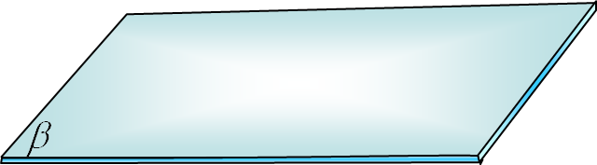
Паралельні площини
Дві площини називають паралельними, якщо вони не мають спільних точок.

Slide 3
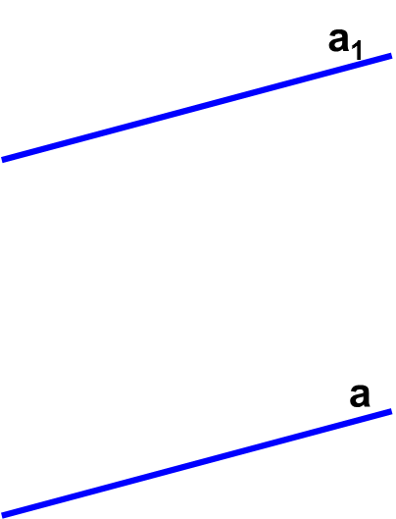
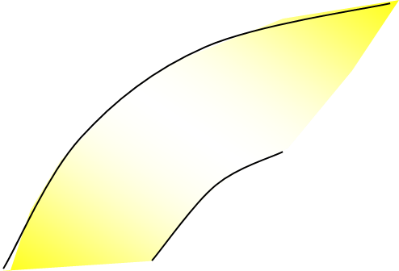
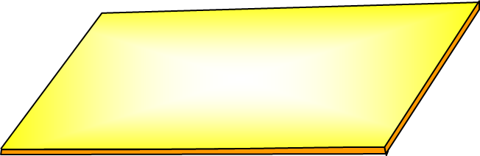
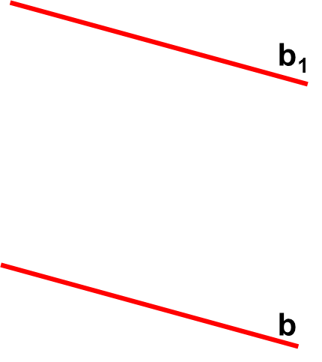



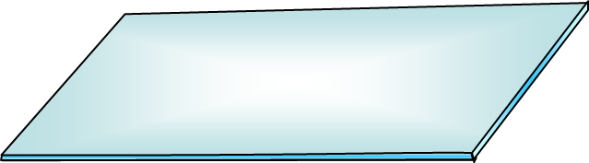
Ознака паралельності площин:
Якщо дві прямі перетинаються і лежать в одній площині , паралельні двом прямим другої площини, то такі площини паралельні

Slide 4

Задача №1

Slide 5



Теорема про паралельність площин
Паралельні площини перетинаються січною площиною по паралельних прямих
Доведення.
Нехай площина перетинає перелельні площини і по прямих a і b. Доведемо, що ║
Припустимо, що прямі a i b не паралельні. Тоді вони перетинаються в деякій точці Р, оскільки лежать в одній площині .
b
P
a
α

Slide 6
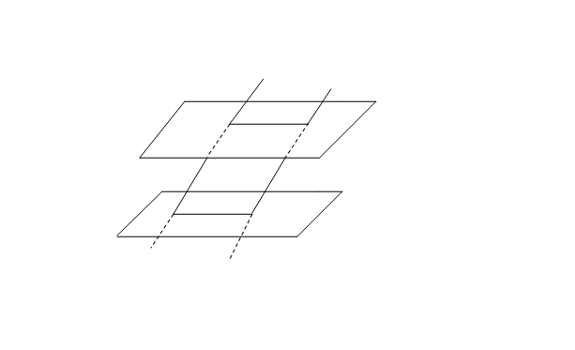
Теорема № 2
Паралельні площини, перетинаючи паралельні прямі, відтинають від них рівні відрізки.

Slide 7
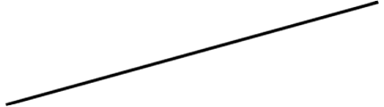
Теорема №4
Через дві мимобіжні прямі можна провести паралельні площини.
a
b

Slide 8

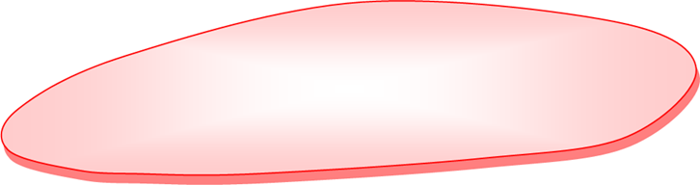
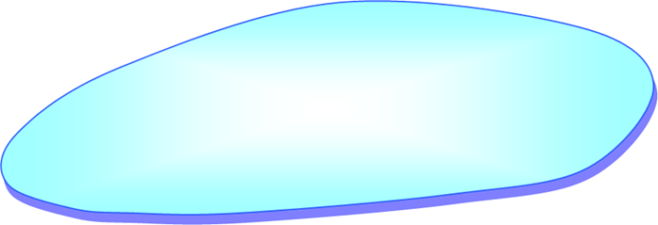



Властивості паралельних прямих
Якщо дві площини паралельні третій, то вони паралельні одна одній.
Відрізки паралельних прямих, що відтинаються двома паралельними площинами, рівні.
Якщо пряма перетинає одну з паралельних площин, то вона перетинає і другу.

Slide 9

Список використаних джерел інформації
http://e-science.ru/math/theory/?t=308
http://shkola.ua/ru/book/read/83/page16
parta.com.ua
http://wiki.fizmat.tnpu.edu.ua/index.php/Геометрія_10_клас._Паралельність_площин

Slide 10
Дякую за увагу!!!

